Slide 1

به نام خدا
پروژه : قفل هوشمند با تشخیص الگوی عضلات چهره
استاد : دکتر عصایی
دانشجو : امیر حسین کشاورزیان

Slide 2
سر فصل ها
قفل هوشمند چیست؟
نحوه عملکرد قفل هوشمند
انواع قفل هوشمند
کاربردهای قفل هوشمند
قفل هوشمند با تشخیص الگوی عضلات چهره
ویژگی های قفل هوشمند با تشخیص الگوی عضلات چهره
حسگر های قفل هوشمند با تشخیص الگوی عضلات چهره
جدول حالات قفل هوشمند با تشخیص الگوی عضلات چهره
جدول Action - percept
کد برنامه‌ نویسی
مسائل و چالش‌های قفل هوشمند
ایده کلی
نتیجه گیری کلی

Slide 3
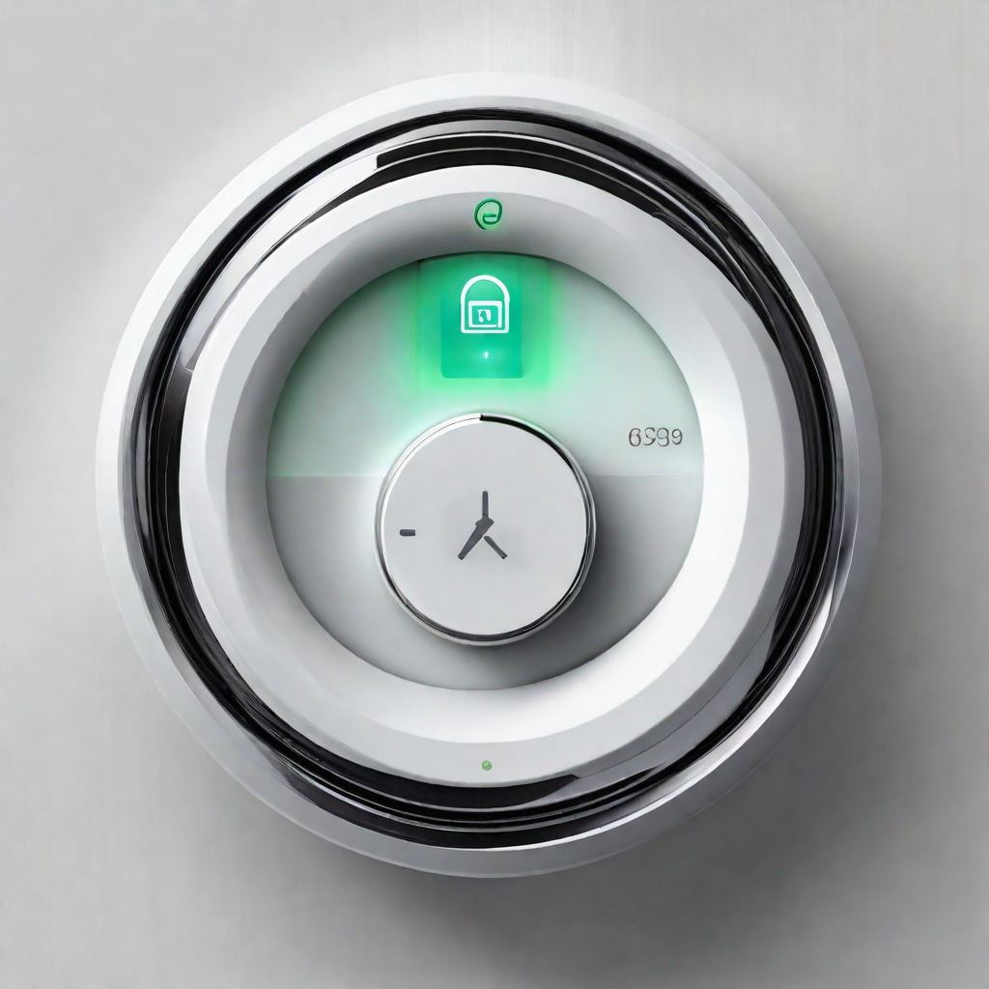
قفل هوشمند چیست؟
قفل هوشمند یک وسیله الکترومکانیکی است که با پروتکل‌های ارتباطی مانند Bluetooth یا Wi-Fi کار می‌کند. قفل‌های هوشمند برای باز شدن نیازی به کلید فیزیکی ندارند و از دسترسی‌های بیومتریکی استفاده می‌کنند.

Slide 4
نحوه عملکرد قفل هوشمند
قفل‌های هوشمند می‌توانند توسط اپلیکیشن تلفن همراه از هر کجا کنترل شوند. بسیاری از مدل‌ها برای باز شدن نیاز به یک کد عددی منحصر به فرد دارند. قفل هوشمند به شبکه WiFi خانه شما متصل می‌شود و کد عددی گفته شده یا دستور باز کردن و بستن درب را دریافت می‌کند. بنابراین پس از نصب قفل هوشمند، کافی است که آن را به شبکه خانگی متصل کرده و اپلیکیشن مربوطه را دانلود کنید. سپس یک رمز عددی( یا اثر انگشت، چهره و …) تعریف کرده و از این به بعد بدون گشتن جیب خود، به راحتی وارد خانه شوید.

Slide 5
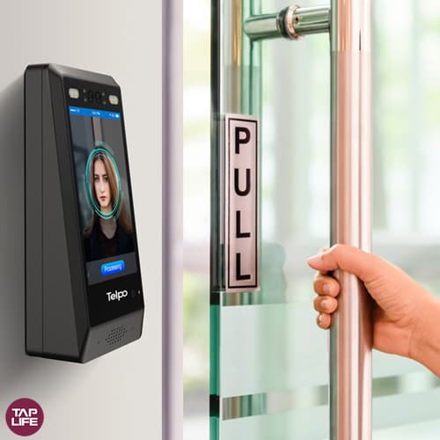
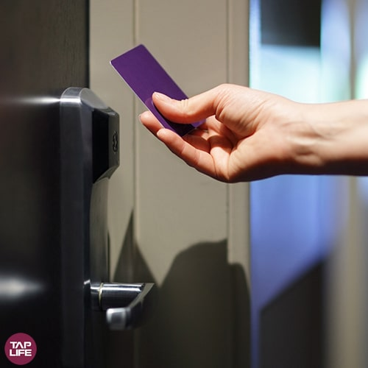
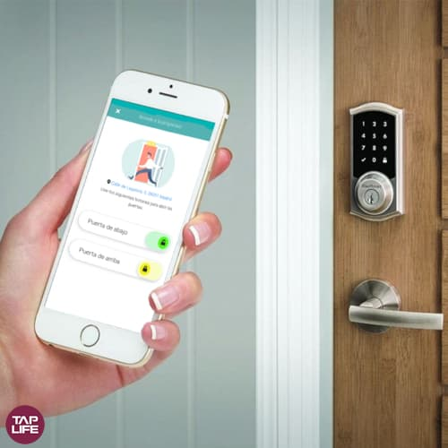
انواع قفل هوشمند
قفل هوشمند اثر انگشتی(بیومتریک)
قفل هوشمند تشخیص چهره
قفل هوشمند با رمز عبور
قفل هوشمند کارتی یا هتلی
قفل هوشمند ترکیبی
قفل هوشمند با قابلیت بازگشایی از طریق تلفن همراه

Slide 6
کاربردهای قفل هوشمند
قفل درب خانه
از قفل هوشمند با تشخیص الگوی عضلات چهره می توان در درب‌های ورودی و فضاهای خصوصی استفاده کرد.
عمارت‌ها و مجتمع‌ها
مجموعه‌های مسکونی و تجاری مانند عمارت‌ها و مجتمع‌های مسکونی می توانند از قفل هوشمند استفاده کنند.
ادارات و شرکت‌ها
در ادارات و شرکت‌ها نیز امکان استفاده از قفل هوشمند وجود دارد.

Slide 7
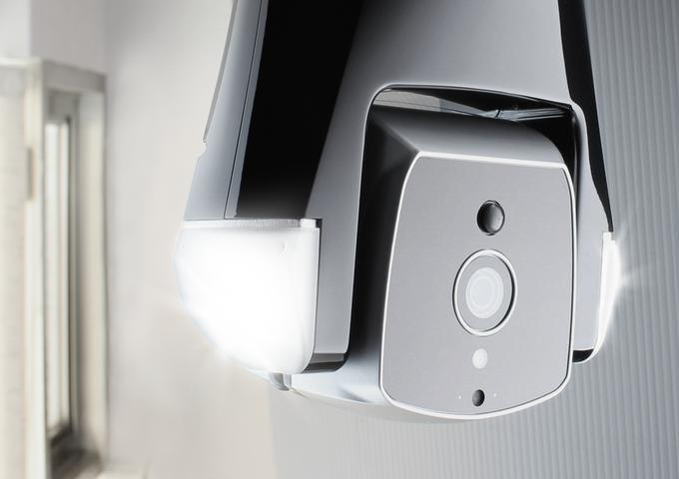
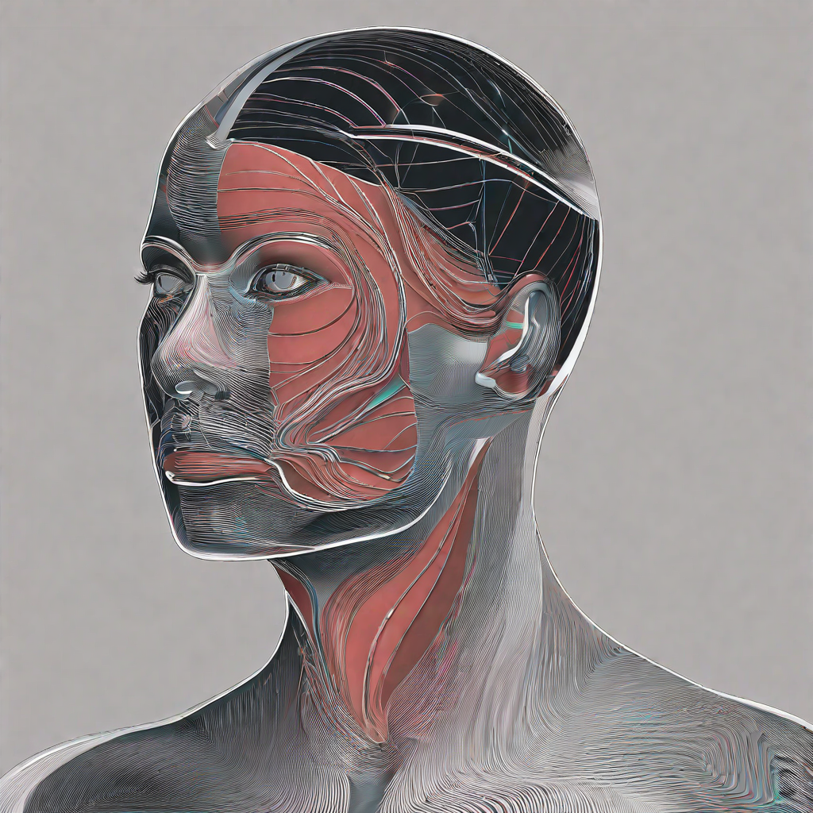
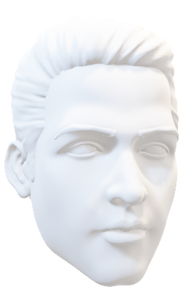
قفل هوشمند با تشخیص الگوی عضلات چهره
یک قفل هوشمند که با شناسایی الگوی عضلات صورت کار میکند. به راحتی قفل درب خانه خود را با این تکنولوژی پیشرفته باز میکند.

Slide 8
ویژگی های قفل هوشمند با تشخیص الگوی عضلات چهره
سرعت و كارايي بالا
باز كردن قفل هوشمند با استفاده از عضلات چهره شما سريعتر از استفاده از كليد هاي فيزيكي يا رمز عبور معمولي است.
3
دقت و امنیت بالا
نرم افزار تشخیص الگوی عضلات چهره به طور دقیق و با امنیت بالا، صورت شما را تشخیص می دهد و قفل را باز می کند.
2
بازکردن قفل با تشخیص الگوی عضلات
سیستم تشخیص الگوی عضلات چهره در قفل هوشمند به شما امکان می دهد که قفل درب را فقط با حرکات صورت خود باز کنید.
1

Slide 9
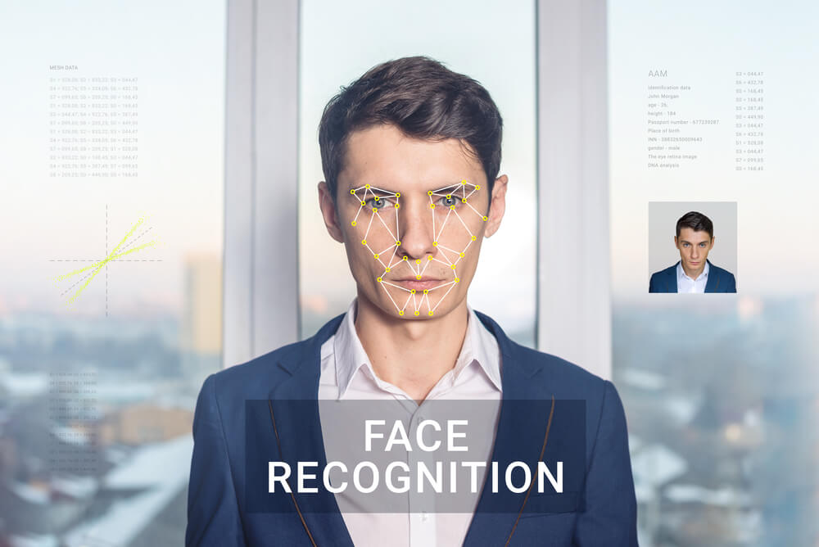
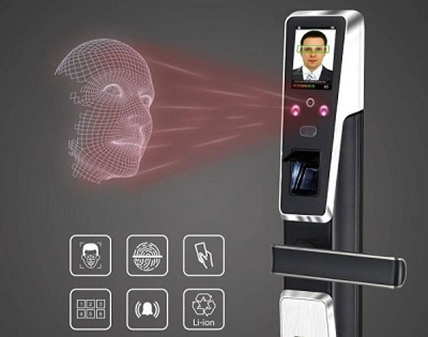
حسگر های قفل هوشمند با تشخیص الگوی عضلات چهره
در عوض، سیستم‌های تشخیص چهره معمولاً از سنسورهای تصویری، مانند دوربین‌های گرهی با کیفیت بالا، و گاهی از سنسورهای دیگر نظیر سنسورهای نوری و اینفرارد IR)) برای جمع‌آوری اطلاعات تصویری استفاده می‌کنند.
برای تشخیص حرکات عضلات چهره، سنسورهایی که اطلاعات مربوط به تغییرات در الگوهای حرکت عضلات را جمع‌آوری کنند نیاز است.
این سنسورها ممکن است شامل سنسورهای حرکت motion sensors))، سنسورهای فشار pressure sensors)) ، یا سنسورهای استخوانی bone-conduction sensors)) باشند.

Slide 10
جدول حالات قفل هوشمند با تشخیص الگوی عضلات چهره
حالات / کاربرد ها | توضیحات
باز کردن قفل | زمانی که سیستم الگوی عضلات چهره را تشخیص داده و هویت فرد را تأیید می‌کند، قفل به صورت خودکار باز می‌شود.
بستن قفل | در صورتی که سیستم الگوی عضلات چهره را تشخیص نمی‌دهد یا به هویت غیرمجازی برخورد می‌کند، قفل خودکار بسته می‌شود.
دسترسی محدود به افراد خاص | ین سیستم قادر به تعیین کاربران مجاز برای دسترسی به یک فضا است و فقط افراد تأییدشده توسط الگوریتم درخواستی می‌توانند قفل را باز کنند.
رها کردن صدای هشدار | در صورتی که الگوریتم به علت شناسایی مسائل یا احتمال خطاهایی اقدام به بستن قفل کند، می‌تواند به کمک یک هشدار صوتی، کاربر را مطلع کند.
ضبط و پایگاه‌گذاری چهره | سیستم می‌تواند الگوهای عضلات چهره را ضبط و برای استفاده‌های آینده در پایگاه‌داده ذخیره کند.

Slide 11
جدول Action - percept
percept | action
وضعیت 1: تشخیص چهره | اگر چهره تشخیص داده نشود انتقال به وضعیت 1 ( تشخیص دوباره چهره) - اگر چهره تشخیص داده شود انتقال به وضعیت 2
وضعیت 2: تشخیص الگوی عضلات چهره | اگر الگوی عضلات چهره تشخیص داده شود اتقال به وضعیت 3 - اگر الگوی عضلات چهره تشخیص داده نشود انتقال به وضعیت 2 (تشخیص دوباره الگوی عضلات چهره) -
وضعیت 3: تشخیص هویت | اگر هویت تشخیص داده شود انتقال به وضعیت 4 – اگر هویت تشخیص داده نشود تشخیص هویت ناکامل (تغییر وضعیت به 1)
وضعیت 4: هویت تأیید شده | هویت تأیید شده و اقدام مربوط به آن صورت میگیرد
وضعیت 5: هویت تأیید نشده | هویت تأیید شده و اقدام مربوط به آن صورت میگیرد

Slide 12
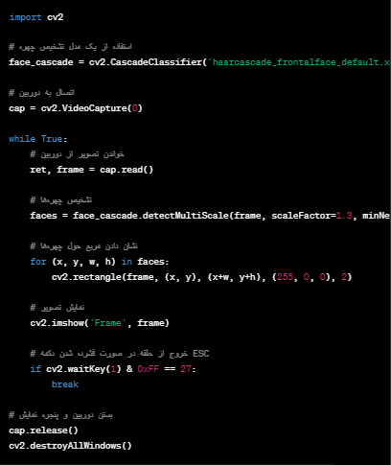
شبه کد برنامه‌ نویسی ساده

Slide 13
مسائل و چالش‌های قفل هوشمند
مصرف انرژی بالا
مشکل تشخیص در شرایط نوری ضعیف
نرم افزار تشخیص الگوی عضلات چهره در قفل هوشمند باعث مصرف بیشتر باتری دستگاه می‌شود و نیاز به شارژ مکرر دارد.
قفل هوشمند با تشخیص الگوی عضلات چهره به شدت در شرایط نوری ضعیف دچار مشکل تشخیص می‌شود.
قفل هوشمند با تشخیص الگوی عضلات چهره قابلیت تشخیص حالت های مختلف صورت را ندارد و ممکن است در برخی مواقع به مشکل برخورد.
حساسیت به تغییرات صورت

Slide 14
ایده کلی
قفل هوشمند با تشخیص الگوی عضلات چهره یک سیستم امنیتی است که از دوربین و حسگرها برای تشخیص چهره و تحلیل الگوی حرکات عضلات چهره فرد استفاده می‌کند. این سیستم با شناسایی ویژگی‌های منحصر به فرد در حرکات عضلات چهره، هویت فرد را تأیید کرده و در صورت تأیید، به افتتاح قفل یا دسترسی به منابع مخصوص اجازه می‌دهد. این روش بر اساس تحلیل الگوهای حرکتی و شناسایی خصوصیات فیزیکی فرد استوار است و می‌تواند به عنوان یک راهکار امنیتی هوشمند در دستگاه‌ها یا سیستم‌های مختلف مورد استفاده قرار گیرد.

Slide 15
نتیجه گیری کلی
سیستم‌های قفل هوشمند با تشخیص الگوی عضلات چهره، اگرچه در مراحل زودترین توسعه و پیاده‌سازی خود هستند، اما تعدادی چالش و مسائل مهم را با خود به همراه دارند. در کل:
1. پتانسیل امنیتی:
- این سیستم‌ها می‌توانند امنیت بالایی را ارائه دهند اگرچه حفظ حریم خصوصی و پیشگیری از حملات تقلبی چالش‌هایی را ایجاد می‌کند.
2. اعتماد و استفاده گسترده:
- تا زمانی که مسائل امنیتی حل شوند و عملکرد بهبود یابد، امکان پذیرفته شدن گسترده‌تر این سیستم‌ها در جامعه و اجتماع میسر خواهد شد.
3. توسعه تکنولوژی:
- با پیشرفت تکنولوژی در زمینه تشخیص الگوی عضلات چهره و هوش مصنوعی، انتظار می‌رود که این سیستم‌ها بهبود یافته و موثرتر شوند.
4. چالش‌ها و مسائل:
- مسائل مانند دقت در تشخیص، مقاومت در برابر شرایط نوری مختلف، و مسائل حفظ حریم خصوصی هنوز به چالش‌هایی برخورد کرده‌اند که نیاز به حل دارند.
5. کاربردهای آینده:
- این سیستم‌ها می‌توانند در حوزه‌های مختلفی از امنیت تا اتوماسیون خانگی و تجهیزات هوشمند مورد استفاده قرار گیرند.
به طور کلی، قفل هوشمند با تشخیص الگوی عضلات چهره یک زمینه پیشرفته و جذاب است که با توسعه و بهبود تکنولوژی، می‌تواند به یک ابزار مهم در حوزه امنیت و اتوماسیون تبدیل شود.

Slide 16
Thanks

